Slide 1
2.
PLIN034 Algoritmický popis syntaxe
Teoretická východiska
Jakub Machura
Masarykova univerzita
Ústav českého jazyka
machura@phil.muni.cz
podzim 2020

Slide 2
přirozené × formální jazyky
počítačové programy a přirozené jazyky sdílí teorii formálních jazyků a praktický zájem o efektivní algoritmy analýzy

Slide 3
přirozené × formální jazyky
počítačové programy a přirozené jazyky sdílí teorii formálních jazyků a praktický zájem o efektivní algoritmy analýzy
co je formální jazyk?

Slide 4
přirozené × formální jazyky
počítačové programy a přirozené jazyky sdílí teorii formálních jazyků a praktický zájem o efektivní algoritmy analýzy
co je formální jazyk?
co je formální gramatika?

Slide 5
Chomského hierarchie gramatik a jazyků

Slide 6
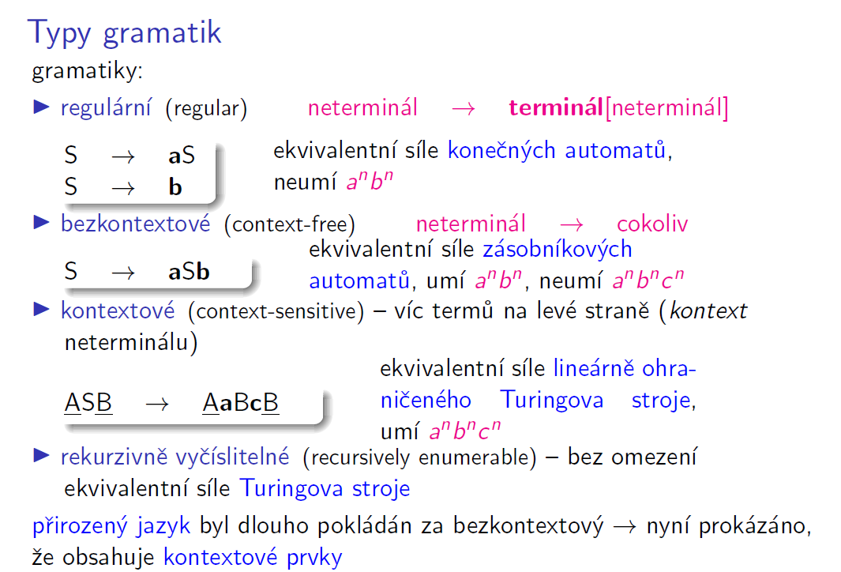
Chomského hierarchie gramatik a jazyků
převzato z: https://nlp.fi.muni.cz/poc_lingv/pl05.pdf

Slide 7
Chomského hierarchie gramatik a jazyků
3
2
1
0
převzato z: https://nlp.fi.muni.cz/poc_lingv/pl05.pdf

Slide 8
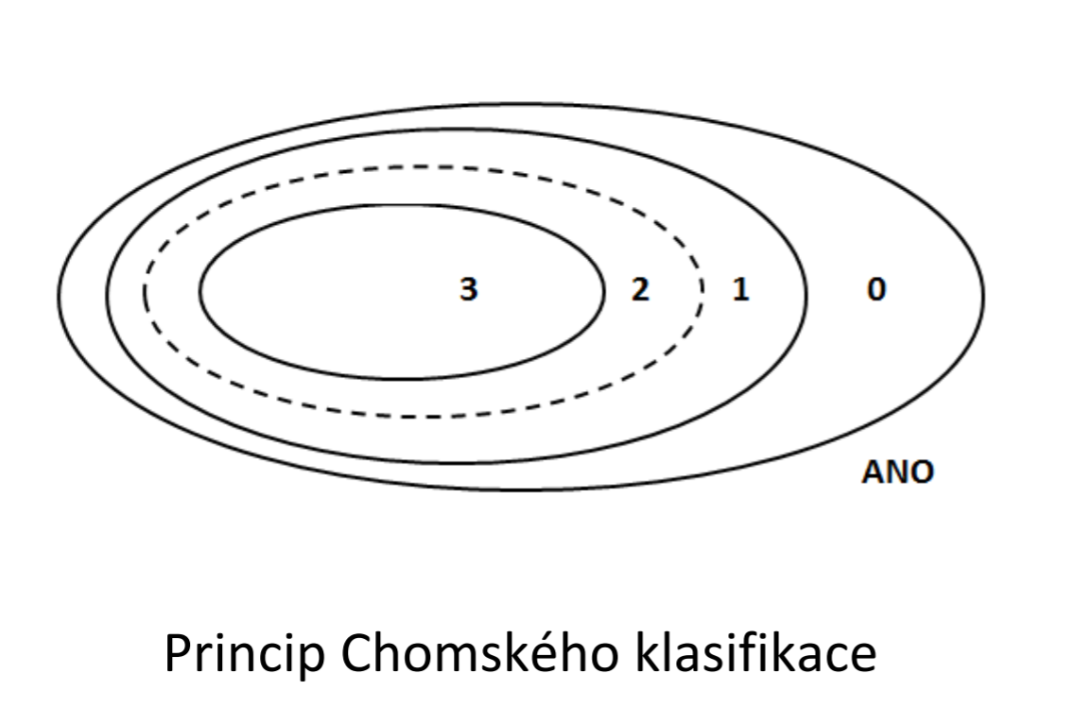
Chomského hierarchie gramatik a jazyků
množiny jazyků jsou ve vztahu ostré inkluze

Slide 9
Parsing formálních × přirozených jazyků
ALGOL 60 – první programovací jazyk popsaný pomocí
Backus-Naurovy formy (BNF)

Slide 10
Parsing formálních × přirozených jazyků
<postal-address> ::= <name-part> <street-address> <zip-part>
<name-part> ::= <personal-part> <last-name> <opt-jr-part> <EOL> | <personal-part> <name-part> <EOL>
<personal-part> ::= <first-name> | <initial> "."
<street-address> ::= <opt-apt-num> <house-num> <street-name> <EOL>
<zip-part> ::= <town-name> "," <state-code> <ZIP-code> <EOL>
<opt-jr-part> ::= "Sr." | "Jr." | <roman numeral>
<roman numeral> ::= <ones> | <five> | <tens>
<ones> ::= "I"{1,3}
<five> ::= "V"<ones>? | "IV"
<tens> ::= X{1,3}<five>? | X{0,3}IX<five>

Slide 11
Parsing formálních × přirozených jazyků
ALGOL 60 – první programovací jazyk popsaný pomocí
Backus-Naurovy formy (BNF)
dokázalo se, že BNF je ekvivalentní CFG (1962), podnět pro výzkum formálních jazyků z hlediska přiroz. jazyků

Slide 12
Gramatiky přirozeného jazyka
konkrétní popis je velmi složitý úkol

Slide 13
Gramatiky přirozeného jazyka
konkrétní popis je velmi složitý úkol
rodilí mluvčí nemají potíže s pochopením významu vět

Slide 14
Gramatiky přirozeného jazyka
konkrétní popis je velmi složitý úkol
rodilí mluvčí nemají potíže s pochopením významu vět
Paniniho gramatika sanskrtu

Slide 15
Gramatiky přirozeného jazyka
Paniniho gramatika sanskrtu
        cca 400 př. n. l.

Slide 16
Gramatiky přirozeného jazyka
Paniniho gramatika sanskrtu
        cca 400 př. n. l.
        dochována v rituálních védských textech

Slide 17
Gramatiky přirozeného jazyka
Paniniho gramatika sanskrtu
        cca 400 př. n. l.
        dochována v rituálních védských textech
        podobná BNF (Backus-Naurově formě)

Slide 18
Gramatiky přirozeného jazyka
Paniniho gramatika sanskrtu
        cca 400 př. n. l.
        dochována v rituálních védských textech
        podobná BNF (Backus-Naurově formě)
        používala kontextových i bezkontextových pravidel, obsahovala asi 1700 termů

Slide 19
Gramatiky přirozeného jazyka
Paniniho gramatika sanskrtu
        cca 400 př. n. l.
        dochována v rituálních védských textech
        podobná BNF (Backus-Naurově formě)
        používala kontextových i bezkontextových pravidel, obsahovala asi 1700 termů
        zabývala se z velké části morfologií, nikoli syntaxí

Slide 20
Gramatiky přirozeného jazyka
Která česká gramatika je nejstarší?

Slide 21
Gramatiky přirozeného jazyka
Která česká gramatika je nejstarší?
Gramatika česká (1533)

Slide 22
Gramatiky přirozeného jazyka
Která česká gramatika je nejstarší?
Gramatika česká (1533)
- dvě části
1. Ortographia (Václav Beneš, Petr Gzela)
2. Etymologia (Václav Filomates)

Slide 23
SLOŽKOVÝ PŘÍSTUP

Slide 24
SLOŽKOVÝ PŘÍSTUP
skupiny slov tvoří větné jednotky, které jsou označovány jako fráze, a jako větné členy (složky, constituents) formují větu

Slide 25
SLOŽKOVÝ PŘÍSTUP
skupiny slov tvoří větné jednotky, které jsou označovány jako fráze, a jako větné členy (složky, constituents) formují větu
např.
substantivum je součástí jmenné fráze (NP)

Slide 26
SLOŽKOVÝ PŘÍSTUP
skupiny slov tvoří větné jednotky, které jsou označovány jako fráze, a jako větné členy (složky, constituents) formují větu
např.
substantivum je součástí jmenné fráze (NP)
jmenná fráze spolu s předložkou tvoří předložkovou
frázi (PP)

Slide 27
SLOŽKOVÝ PŘÍSTUP
skupiny slov tvoří větné jednotky, které jsou označovány jako fráze, a jako větné členy (složky, constituents) formují větu
např.
substantivum je součástí jmenné fráze (NP)
jmenná fráze spolu s předložkou tvoří předložkovou
frázi (PP)
syntaktická struktura věty je zachycena jako
složkový strom

Slide 28
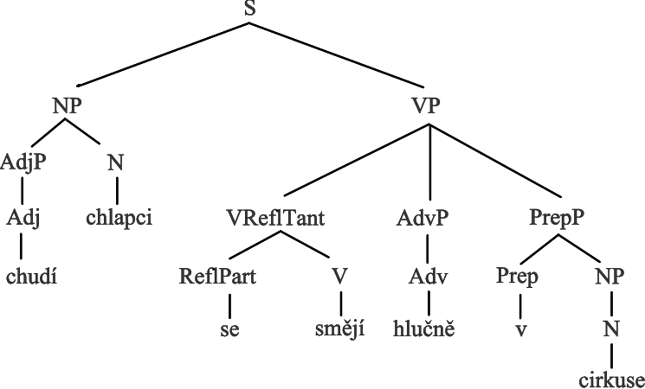
SLOŽKOVÝ PŘÍSTUP
Složkový strom
Převzato z: https://www.czechency.org/slovnik/SLO%C5%BDKA

Slide 29
Americký deskriptivismus

Slide 30
Americký deskriptivismus
Leonard Bloomfield

Slide 31
Americký deskriptivismus
Leonard Bloomfield
využití matematických metod
odhlédnutí od obsahové složky jazyka

Slide 32
Americký deskriptivismus
Leonard Bloomfield
využití matematických metod
odhlédnutí od obsahové složky jazyka
rozklad celku na menší systémově definované části

Slide 33
Americký deskriptivismus
Leonard Bloomfield
využití matematických metod
odhlédnutí od obsahové složky jazyka
rozklad celku na menší systémově definované části
předpoklad:
Jednotky jedné úrovně jsou složeny z jednotek nižší
úrovně reprezentace

Slide 34
Americký deskriptivismus
Leonard Bloomfield
využití matematických metod
odhlédnutí od obsahové složky jazyka
rozklad celku na menší systémově definované části
předpoklad:
Jednotky jedné úrovně jsou složeny z jednotek nižší
úrovně reprezentace
jazyk popsán primárně z hlediska morfologie

Slide 35
Americký deskriptivismus
IA model (item and arrangement model)

Slide 36
Americký deskriptivismus
IA model (item and arrangement model)
cats

Slide 37
Americký deskriptivismus
IA model (item and arrangement model)
cats
cat (kořen) -s (inflex. morfém)

Slide 38
Americký deskriptivismus
IA model (item and arrangement model)
unbearable

Slide 39
Americký deskriptivismus
IA model (item and arrangement model)
unbearable
un- -bear- -able

Slide 40
Generativistický obrat v jazyce
pohled na syntax

Slide 41
Generativistický obrat v jazyce
pohled na syntax
Bloomfield – deskriptivní studium větných frází

Slide 42
Generativistický obrat v jazyce
pohled na syntax
Bloomfield – deskriptivní studium větných frází
Chomský – nalézací mechanismus, který konstruuje
věty PJ

Slide 43
Hloubková struktura
v různých lingvistických směrech různě definovaná „neviditelná“ sémantická struktura věty/fráze

Slide 44
Hloubková struktura
v různých lingvistických směrech různě definovaná „neviditelná“ sémantická struktura věty/fráze
TGG: fáze počátku syntaktické struktury, při níž dochází
k výběru jednotek z lexikonu

Slide 45
Hloubková struktura
v různých lingvistických směrech různě definovaná „neviditelná“ sémantická struktura věty/fráze
TGG: fáze počátku syntaktické struktury, při níž dochází
k výběru jednotek z lexikonu
FGP: tektogramatický závislostní strom

Slide 46
Hloubková struktura
v různých lingvistických směrech různě definovaná „neviditelná“ sémantická struktura věty/fráze
TGG: fáze počátku syntaktické struktury, při níž dochází
k výběru jednotek z lexikonu
FGP: tektogramatický závislostní strom
G&B: D-struktura

Slide 47
Hloubková struktura
v různých lingvistických směrech různě definovaná „neviditelná“ sémantická struktura věty/fráze
TGG: fáze počátku syntaktické struktury, při níž dochází
k výběru jednotek z lexikonu
FGP: tektogramatický závislostní strom
G&B: D-struktura
minimalismus: lexikální soubor – rozhraní s lexikonem

Slide 48
Hloubková struktura
v různých lingvistických směrech různě definovaná „neviditelná“ sémantická struktura věty/fráze
TGG: fáze počátku syntaktické struktury, při níž dochází
k výběru jednotek z lexikonu
FGP: tektogramatický závislostní strom
G&B: D-struktura
minimalismus: lexikální soubor – rozhraní s lexikonem
připisují se zde tematické role argumentům

Slide 49
Povrchová struktura
v různých lingvistických směrech různě definovaná „viditelná“ formální/syntaktická struktura věty/fráze

Slide 50
Povrchová struktura
v různých lingvistických směrech různě definovaná „viditelná“ formální/syntaktická struktura věty/fráze
generována z hloubkové struktury pomocí bázových
a transformačních pravidel

Slide 51
Povrchová struktura
v různých lingvistických směrech různě definovaná „viditelná“ formální/syntaktická struktura věty/fráze
generována z hloubkové struktury pomocí bázových
a transformačních pravidel
abstraktní syntaktická úroveň, dělí se na fonetickou
a logickou formu

Slide 52
Povrchová struktura
v různých lingvistických směrech různě definovaná „viditelná“ formální/syntaktická struktura věty/fráze
generována z hloubkové struktury pomocí bázových
a transformačních pravidel
abstraktní syntaktická úroveň, dělí se na fonetickou
a logickou formu
G&B
minimalismus
FGP

Slide 53
Povrchová struktura
v různých lingvistických směrech různě definovaná „viditelná“ formální/syntaktická struktura věty/fráze
generována z hloubkové struktury pomocí bázových
a transformačních pravidel
abstraktní syntaktická úroveň, dělí se na fonetickou
a logickou formu
G&B
minimalismus
FGP

Slide 54
Transformační generativní gramatika
Noam Chomský

Slide 55
Transformační generativní gramatika
Noam Chomský
Syntactic Structures (1957)

Slide 56
Transformační generativní gramatika
Noam Chomský
Syntactic Structures (1957)
autonomie syntaxe

Slide 57
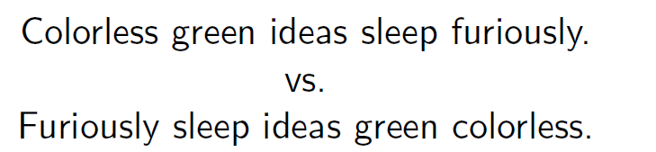
Transformační generativní gramatika
Noam Chomský
Syntactic Structures (1957)
autonomie syntaxe

Slide 58
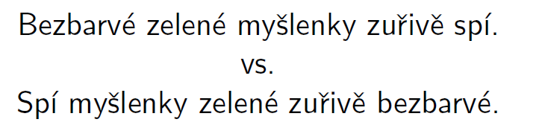
Transformační generativní gramatika
Noam Chomský
Syntactic Structures (1957)
autonomie syntaxe

Slide 59
Transformační generativní gramatika
teoretický strukturální model
jazykový systém (kompetence, I-jazyk)
kernel sentences
T-model s lexikonem a hloubkovou strukturou

Slide 60
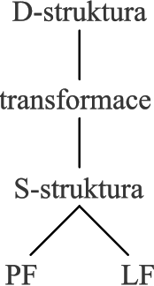
Transformační generativní gramatika
T-model s lexikonem a hloubkovou strukturou

Slide 61
Teorie principů a parametrů
PPT (Principle and Paramether Theory)

Slide 62
Teorie principů a parametrů
PPT (Principle and Paramether Theory)
teoretický rámec TTG od 80. let do současnosti

Slide 63
Teorie principů a parametrů
PPT (Principle and Paramether Theory)
teoretický rámec TTG od 80. let do současnosti
2 vývojové stupně

Slide 64
Teorie principů a parametrů
PPT (Principle and Paramether Theory)
teoretický rámec TTG od 80. let do současnosti
2 vývojové stupně
a) Teorie řízení a vázání
b) Minimalismus

Slide 65
Teorie principů a parametrů
PPT (Principle and Paramether Theory)
teoretický rámec TTG od 80. let do současnosti
2 vývojové stupně
a) Teorie řízení a vázání
b) Minimalismus
univerzální gramatika

Slide 66
G&B Teorie řízení a vázání
Government and Binding Theory

Slide 67
G&B Teorie řízení a vázání
Government and Binding Theory
derivační model syntaxe a univerzální gramatika

Slide 68
G&B Teorie řízení a vázání
Government and Binding Theory
derivační model syntaxe a univerzální gramatika
dvě komponenty

Slide 69
G&B Teorie řízení a vázání
Government and Binding Theory
derivační model syntaxe a univerzální gramatika
dvě komponenty
  čtyři roviny reprezentace
  systém omezení (constrains)

Slide 70
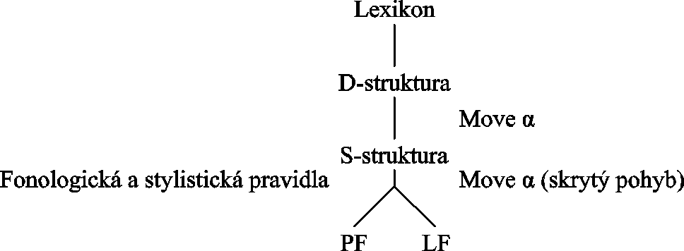
G&B Teorie řízení a vázání

Slide 71
G&B Teorie řízení a vázání
dílčí teorie/moduly:
a) zjednodušená „teorie struktury“ (X‑bar teorie)

Slide 72
G&B Teorie řízení a vázání
dílčí teorie/moduly:
a) zjednodušená „teorie struktury“ (X‑bar teorie)
b) teorie abstraktních pádů jmenných frází (teorie
pádů)

Slide 73
G&B Teorie řízení a vázání
dílčí teorie/moduly:
a) zjednodušená „teorie struktury“ (X‑bar teorie)
b) teorie abstraktních pádů jmenných frází (teorie
pádů)
c) sémantická teorie argumentů
(hlavně jmenných frází), „teorie tematických vztahů“
(theta teorie)

Slide 74
MP minimalistický program

Slide 75
MP minimalistický program
reakce na pozdní fáze G&B

Slide 76
MP minimalistický program
reakce na pozdní fáze G&B
snaha zredukovat rozsáhlé množství pravidel a nahradit je pravidly obecnějšími

Slide 77
MP minimalistický program
reakce na pozdní fáze G&B
snaha zredukovat rozsáhlé množství pravidel a nahradit je pravidly obecnějšími
ruší rozdíl mezi hloubkovou a povrchovou strukturu

Slide 78
MP minimalistický program
reakce na pozdní fáze G&B
snaha zredukovat rozsáhlé množství pravidel a nahradit je pravidly obecnějšími
ruší rozdíl mezi hloubkovou a povrchovou strukturu
pouze jedna rovina interpretace

Slide 79
MP minimalistický program
reakce na pozdní fáze G&B
snaha zredukovat rozsáhlé množství pravidel a nahradit je pravidly obecnějšími
ruší rozdíl mezi hloubkovou a povrchovou strukturu
pouze jedna rovina interpretace
dva základní mechanismy
  výběr z lexikonu
  operace sloučení (Merge)

Slide 80
MP minimalistický program
dvě roviny popisu (interface levels)

Slide 81
MP minimalistický program
dvě roviny popisu (interface levels)
  logická forma

Slide 82
MP minimalistický program
dvě roviny popisu (interface levels)
  logická forma
  fyzická forma / fonetická interpretace

Slide 83
MP minimalistický program
dvě roviny popisu (interface levels)
  logická forma
  fyzická forma / fonetická interpretace
  používají se generativní pravidla
  operace merge a move

Slide 84
MP minimalistický program
stále ve vývoji

Slide 85
MP minimalistický program
stále ve vývoji
dílčí modifikované verze (nanosyntax, radikální minimalismus)

Slide 86
rekapitulace

Slide 87
ZÁVISLOSTNÍ PŘÍSTUP

Slide 88
ZÁVISLOSTNÍ PŘÍSTUP
jeden člen vazby je označován jako člen řídicí, druhý jako závislý

Slide 89
ZÁVISLOSTNÍ PŘÍSTUP
jeden člen vazby je označován jako člen řídicí, druhý jako závislý
(např. adjektivum závisí na substantivu)

Slide 90
ZÁVISLOSTNÍ PŘÍSTUP
jeden člen vazby je označován jako člen řídicí, druhý jako závislý
(např. adjektivum závisí na substantivu)
závislostní strom

Slide 91
ZÁVISLOSTNÍ PŘÍSTUP
jeden člen vazby je označován jako člen řídicí, druhý jako závislý
(např. adjektivum závisí na substantivu)
závislostní strom
uzly odpovídají elementárním jednotkám vstupu (často slovům)

Slide 92
ZÁVISLOSTNÍ PŘÍSTUP
jeden člen vazby je označován jako člen řídicí, druhý jako závislý
(např. adjektivum závisí na substantivu)
závislostní strom
uzly odpovídají elementárním jednotkám vstupu (často slovům)
hrany označují vztahy závislostí mezi elementárními jednotkami

Slide 93
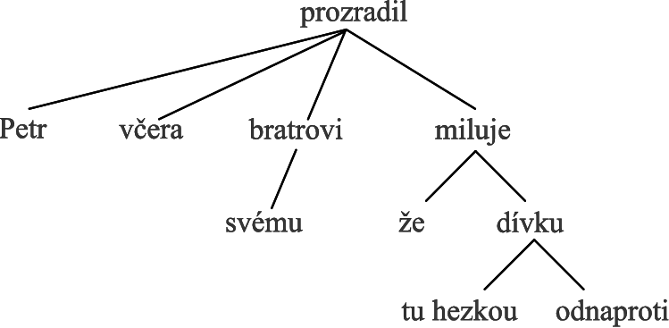
ZÁVISLOSTNÍ PŘÍSTUP
převzato z: https://www.czechency.org/slovnik/Z%C3%81VISLOSTN%C3%8D%20STROM

Slide 94
ZÁVISLOSTNÍ PŘÍSTUP
Lucien Tesniére

Slide 95
ZÁVISLOSTNÍ PŘÍSTUP
Lucien Tesniére
Éléments de syntaxe structurale

Slide 96
ZÁVISLOSTNÍ PŘÍSTUP
Lucien Tesniére
Éléments de syntaxe structurale
Vladimír Šmilauer

Slide 97
ZÁVISLOSTNÍ PŘÍSTUP
valence

Slide 98
ZÁVISLOSTNÍ PŘÍSTUP
valence
aktant

Slide 99
ZÁVISLOSTNÍ PŘÍSTUP
valence
aktant
cirkumstant

Slide 100
ZÁVISLOSTNÍ PŘÍSTUP
valence
aktant
cirkumstant
rozdíl mezi tradiční gramatikou?

Slide 101
ZÁVISLOSTNÍ PŘÍSTUP
valence
aktant
cirkumstant
rozdíl mezi tradiční gramatikou?
podmět – přísudek přísudek
podmět

Slide 102
ZÁVISLOSTNÍ PŘÍSTUP
Dvourovinná valenční syntax (DVS)

Slide 103
ZÁVISLOSTNÍ PŘÍSTUP
Dvourovinná valenční syntax (DVS)
Funkční generativní popis (FGP)

Slide 104
ZÁVISLOSTNÍ PŘÍSTUP
Dvourovinná valenční syntax (DVS)
Funkční generativní popis (FGP)
Fillmorova teorie pádové gramatiky

Slide 105
Teorie hloubkových pádů
Charles Fillmore (1967)

Slide 106
Teorie hloubkových pádů
Charles Fillmore (1967)
sémantické pády/role

Slide 107
Teorie hloubkových pádů
Charles Fillmore (1967)
sémantické pády/role
rozlišoval 6 základních hloub. pádu (dále se rozšiřují)

Slide 108
Teorie hloubkových pádů
Charles Fillmore (1967)
sémantické pády/role
rozlišoval 6 základních hloub. pádu (dále se rozšiřují)
univerzální vrozené koncepty

Slide 109
Teorie hloubkových pádů
Charles Fillmore (1967)
sémantické pády/role
rozlišoval 6 základních hloub. pádu (dále se rozšiřují)
univerzální vrozené koncepty
„kdo to udělal“
„komu se to událo“
„kdo se změnil“

Slide 110
Dvourovinná valenční syntax

Slide 111
Dvourovinná valenční syntax
lingvisté kolem Fr. Daneše

Slide 112
Dvourovinná valenční syntax
lingvisté kolem Fr. Daneše
60. a 70. léta 20. stol.

Slide 113
Dvourovinná valenční syntax
lingvisté kolem Fr. Daneše
60. a 70. léta 20. stol.
systémově uspořádaný soubor větných vzorců a pravidel

Slide 114
Dvourovinná valenční syntax
lingvisté kolem Fr. Daneše
60. a 70. léta 20. stol.
systémově uspořádaný soubor větných vzorců a pravidel
větný vzorec

Slide 115
Dvourovinná valenční syntax
lingvisté kolem Fr. Daneše
60. a 70. léta 20. stol.
systémově uspořádaný soubor větných vzorců a pravidel
větný vzorec
  gramatický větný vzorec (GVV)
  sémantický větný vzorec (SVV)

Slide 116
Dvourovinná valenční syntax
lingvisté kolem Fr. Daneše
60. a 70. léta 20. stol.
systémově uspořádaný soubor větných vzorců a pravidel
větný vzorec
  gramatický větný vzorec (GVV)
  sémantický větný vzorec (SVV)
  MČ 2 – Tvarosloví, MČ 3 – Skladba

Slide 117
Dvourovinná valenční syntax
  gramatický větný vzorec (GVV)

Slide 118
Dvourovinná valenční syntax
  gramatický větný vzorec (GVV)
    slovnědruhové a flektivní údaje

Slide 119
Dvourovinná valenční syntax
  gramatický větný vzorec (GVV)
    slovnědruhové a flektivní údaje
    derivace nekonečného množství vět

Slide 120
Dvourovinná valenční syntax
  gramatický větný vzorec (GVV)
    slovnědruhové a flektivní údaje
    derivace nekonečného množství vět
    obligatorní a potenciální pozice

Slide 121
Dvourovinná valenční syntax
  gramatický větný vzorec (GVV)
    slovnědruhové a flektivní údaje
    derivace nekonečného množství vět
    obligatorní a potenciální pozice
  sémantický větný vzore (SVV)

Slide 122
Dvourovinná valenční syntax
  gramatický větný vzorec (GVV)
    slovnědruhové a flektivní údaje
    derivace nekonečného množství vět
    obligatorní a potenciální pozice
  sémantický větný vzore (SVV)
    sémantická valence (intence)

Slide 123
Dvourovinná valenční syntax
  gramatický větný vzorec (GVV)
    slovnědruhové a flektivní údaje
    derivace nekonečného množství vět
    obligatorní a potenciální pozice
  sémantický větný vzore (SVV)
    sémantická valence (intence)
    agens, kauzátor, procesor, patiens, recipient, nositel…

Slide 124
Dvourovinná valenční syntax
centrálním elementem je sloveso
valenční potenciál

Slide 125
Funkční generativní popis

Slide 126
Funkční generativní popis
pojmový rámec pro formální popis jaz. systému

Slide 127
Funkční generativní popis
pojmový rámec pro formální popis jaz. systému
zachycuje vztahy mezi jednotkami různých rovin

Slide 128
Funkční generativní popis
pojmový rámec pro formální popis jaz. systému
zachycuje vztahy mezi jednotkami různých rovin
lingvisti kolem Petra Sgalla (60. léta)

Slide 129
Funkční generativní popis
pojmový rámec pro formální popis jaz. systému
zachycuje vztahy mezi jednotkami různých rovin
lingvisti kolem Petra Sgalla (60. léta)
dílčí studie

Slide 130
Funkční generativní popis
pojmový rámec pro formální popis jaz. systému
zachycuje vztahy mezi jednotkami různých rovin
lingvisti kolem Petra Sgalla (60. léta)
dílčí studie
  presupozice
  negace
  valence sloves, jmen i adjektiv
  aktuální členění

Slide 131
Funkční generativní popis
rámec je doplňován, příp. modifikován

Slide 132
Funkční generativní popis
rámec je doplňován, příp. modifikován
data z PDT

Slide 133
Funkční generativní popis
rámec je doplňován, příp. modifikován
data z PDT
složky generativní a překladové

Slide 134
Funkční generativní popis
rámec je doplňován, příp. modifikován
data z PDT
složky generativní a překladové
původně 5 rovin

Slide 135
Funkční generativní popis
rámec je doplňován, příp. modifikován
data z PDT
složky generativní a překladové
původně 5 rovin
  tektogramatická rovina
  povrchově syntaktická
  morfematická
  fonologická (morfonologická)
  fonetická

Slide 136
Funkční generativní popis
rámec je doplňován, příp. modifikován
data z PDT
složky generativní a překladové
původně 5 rovin
  tektogramatická rovina
  povrchově syntaktická
  morfematická
  fonologická (morfonologická)
  fonetická

Slide 137
Funkční generativní popis
vztah formy a funkce

Slide 138
Funkční generativní popis
vztah formy a funkce
  morfematická pádová jednotka Instrumentál

Slide 139
Funkční generativní popis
vztah formy a funkce
  morfematická pádová jednotka Instrumentál
    funkce: prostředek, patient, konatel (pasivum), přísudkové jméno, směr – kudy…

Slide 140
Funkční generativní popis
vztah formy a funkce
  morfematická pádová jednotka Instrumentál
    funkce: prostředek, patient, konatel (pasivum), přísudkové jméno, směr – kudy…
    Kopal jámu motykou.
    Chodí do města zkratkou.

Slide 141
Funkční generativní popis
vztah formy a funkce
  funkce Prostředek

Slide 142
Funkční generativní popis
vztah formy a funkce
  funkce Prostředek
  morfematická jednotka: instrumentál, předložkové pády

Slide 143
Funkční generativní popis
vztah formy a funkce
  funkce Prostředek
  morfematická jednotka: instrumentál, předložkové pády
  Píše na psacím stroji.
  Dostal se do Afriky prostřednictvím cestovní kanceláře.

Slide 144
Funkční generativní popis
empirická práce na překladových složkách
(kontextové podmínky pro výběr náležité formy)

Slide 145
Funkční generativní popis
tektogramatika
  významová rovina větné stavby
  závislostní strom, vrcholem je predikát

Slide 146
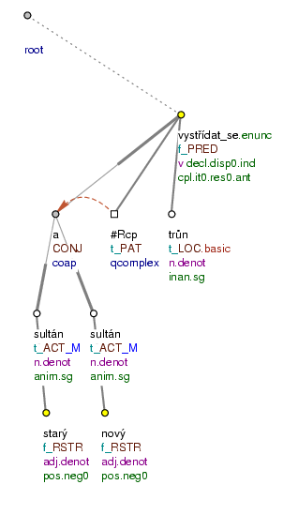
tektogramatika
Starý sultán a nový sultán se vystřídali
na trůnu.

Slide 147
Funkční generativní popis
funktor (syntaktické jednotky)

Slide 148
Funkční generativní popis
funktor (syntaktické jednotky)
aktant (participant – vždy valenční)

Slide 149
Funkční generativní popis
funktor (syntaktické jednotky)
aktant (participant – vždy valenční)
volná doplnění

Slide 150
Funkční generativní popis
funktor (syntaktické jednotky)
aktant (participant – vždy valenční)
volná doplnění
VV jsou chápany (stejně jako u Šmilauera) jako větné členy klauze řídící

Slide 151
Funkční generativní popis
VV a nominalizovaný transformát

Slide 152
Funkční generativní popis
VV a nominalizovaný transformát
Petr rozsvítil, když vstoupil do místnosti.
Petr rozsvítil po (svém) vstupu do místnosti.

Slide 153
Funkční generativní popis
VV a nominalizovaný transformát
Petr rozsvítil, když vstoupil do místnosti.
Petr rozsvítil po (svém) vstupu do místnosti.
vztah koordinace, apozice, parenteze a doplňku nezachytíme binárním vztahem
  - stavba věty má podobu vícerozměrné sítě

Slide 154
Literatura
Nový encyklopedický slovník češtiny online:
https://www.czechency.org/
hesla: Formální jazyk, Formální gramatika, Chomského hierarchie gramatik a jazyků, Transformační generativní gramatika, Hloubková struktura, Povrchová struktura,
T-model, Teorie principů a parametrů, Univerzální gramatika, Minimalistický program, Move, Merge, Dvourovinná valenční syntax, Funkční generativní popis

